Slide 1

Note taking app
Михаил Стоев

Slide 2
Съдържание
Цели
Основни етапи при разработката
Технологии и софтуер
Дизайн
Реализация
Заклчючение

Slide 3

Цел
Целта беше да се създаде програма, която позволява на потребителите да записват своите мисли по всяко време и да имат достъп до тях чрез log-in система.

Slide 4
Основни етапи при разработка
Избор на тема
Дефиниране на структурата на софтуера:
Дефинирах структурата на софтуера, включително характеристиките, функциите и модулите, които ще включва.
Разработване на дизайн:
Разработих дизайна за софтуера, като създадох визуално привлекателен интерфейс
Тестване
Отстраняване на неизправности
Всички проблеми, възникнали по време на тестването на софтуера, бяха отстранени. Това включва идентифициране на основната причина за проблема и намиране на решение за отстраняването му.

Slide 5
Технологии и софтуер
Visual studio 2022
Microsoft SQL Server

Slide 6
Дизайн
Целта беше да създадам приложение, което е едновременно интуитивно и визуално привлекателно. За да постигнем това, работих върху дефинирането на структурата на софтуерното приложение, като се фокусирахме върху създаването на компактен и рационализиран дизайн.
За мен е важно да гарантирам, че дизайнът е оптимизиран за безпроблемно потребителско изживяване. Тествахм обстойно приложението, за да се уверя, че е функционално и лесно за използване.

Slide 7
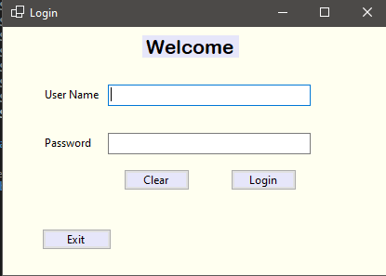
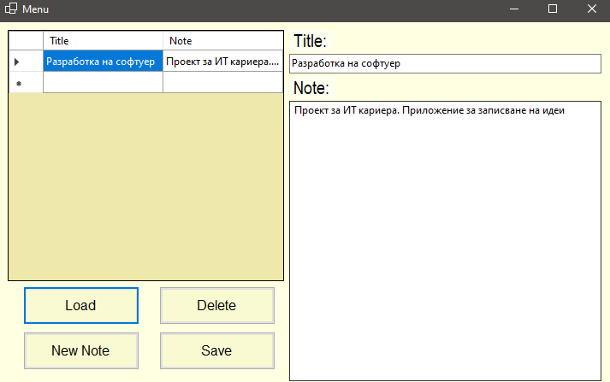
Реализация
Log-in System
Note App

Slide 8

Закючение
Лесно използване на софтуера
Стилен дизайн
Добра функционалност
Валидация на данни

Slide 9
Благодаря за вниманието

